Slide 1
体育场馆运营管理改革展望
华中师范大学 陈元欣

Slide 2
目 录
体育场馆运营管理改革必要性
运营管理改革的基本思路
市场主体的培育
体育场馆运营管理企业化改革
体育综合体
体育场馆两改方案设计

Slide 3
一、体育场馆运营改革必要性
专业化与社会分工的细化
政府支持社会力量参与（政策支持和市场需求）
消费者需求的多元化
服务内容不足与缺失（运营内容为王）
传统运营模式的限制（资金、自身运营能力、薪酬、人事、预算管理等）
税制改革（营改增，税负提高，自主运营转向分工合作）
社会保障制度改革

Slide 4
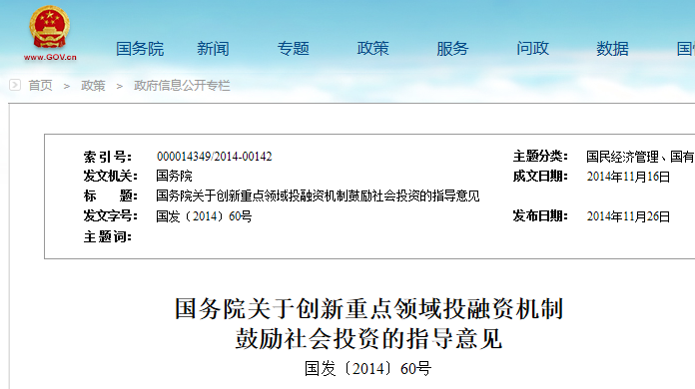
鼓励社会投资体育领域，推进现有公立构改革
鼓励社会资本参与公立机构改革
鼓励社会资本参与体育健身设施建设
推广政府和社会资本合作（PPP）模式

Slide 5
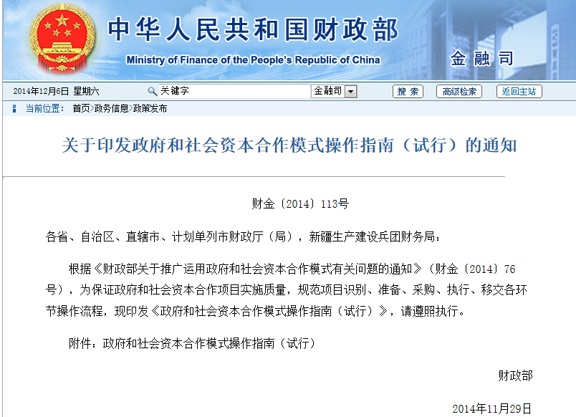
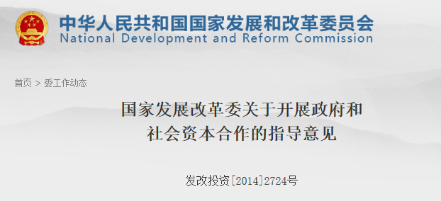
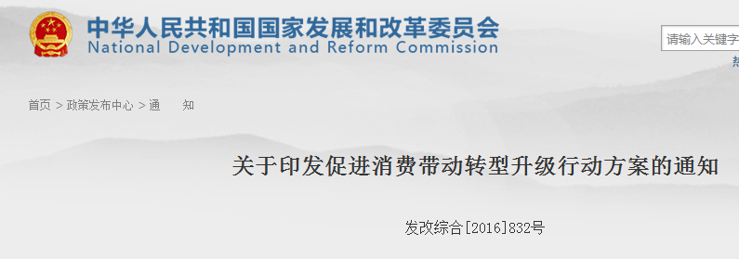

Slide 6
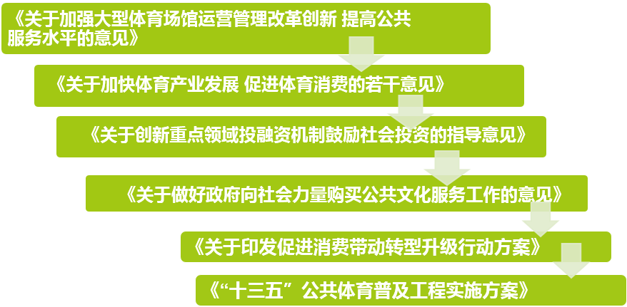
国家关于体育场馆运营管理改革政策

Slide 7
关于做好政府向社会力量购买公共文化服务工作的意见
完善购买机制。各地要建立健全方式灵活、程序规范、标准明确、结果评价、动态调整的购买机制。结合公共文化服务的具体内容、特点和地方实际，按照政府采购有关规定，采用公开招标、邀请招标、竞争性谈判、竞争性磋商、单一来源等方式确定承接主体，采取购买、委托、租赁、特许经营、战略合作等各种合同方式。
公共文化体育设施的运营和管理
（七）公共体育设施、户外营地的运营和管理
（八）公共体育健身器材的维修维护和监管
（九）其他公共文化体育设施的运营和管理

Slide 8
《关于印发促进消费带动转型升级行动方案》
体育健身消费扩容行动
充分盘活体育场馆资源。对行政机关和事业单位所属的体育场馆，通过引入社会资本和现代公司化运营机制等，推广“所有权属于国有，经营权属于公司”的分离改革模式，并探索在同一省（市、区）打造体育场馆联盟，加快推动场馆设施开放利用。

Slide 9
《“十三五”公共体育普及工程实施方案》
基本原则——创新机制，持续发展。激发活力，鼓励社会力量参与举办和运营公共体育服务设施。建管并重，强化运行管理，切实提高公共体育服务设施综合利用率。
五、运行管理
鼓励社会化运营。对中央补助投资建设的公共体育服务设施，鼓励采取“委托管理”等方式，运用竞争择优机制选定各类专业化的社会组织或企业运营。地方有关部门在招标之前，应合理确定公共体育服务设施的服务范围、开放时间和主要服务收费价格等，确保公共体育服务设施的公益性质，并将有关内容向社会公示。对由企业负责运行管理的项目，应签订公益性条款，对项目产权性质、设施用途和投资收益使用进行规范，以确保设施公益性质。

Slide 10
体育总局关于大型体育场馆运营管理改革思路
“对行政机关和事业单位所属的体育场馆，通过引入社会资本和现代公司化运营机制等，推广‘所有权属于国有，经营权属于公司’的分离改革模式”
国有
公司
所有权
经营权
总局思路：
体育总局在浙江省、江苏省、重庆市进行体育场馆经营权改革试点，探索经营权改革的成功经验并在全国范围内推进两改试点，以推动场馆管理体制改革向更纵深方向发展。

Slide 11
二、运营管理改革的基本思路
实施两权分离，保留所有权，放开体育场馆运营权，引入社会力量共同参与体育场馆的运营，加大体育场馆经营权对社会的开放力度
新建体育场馆——委托经营或公司化经营
原有体育场馆——复合化运营 四层运营

Slide 12
运营管理改革的实现路径——四层运营
合作运营
主要是与相关专业运营公司进行战略合作，引入更多的大型文体活动资源
增值运营
主要是成立运营公司，发挥和拓展场馆在赛事运营和活动策划方面的核心竞争力，输出管理
辅助运营
主要是提供物业管理、园林绿化、安全保卫等辅助服务
基础运营
主要是提供场地保障服务和公共体育服务

Slide 13
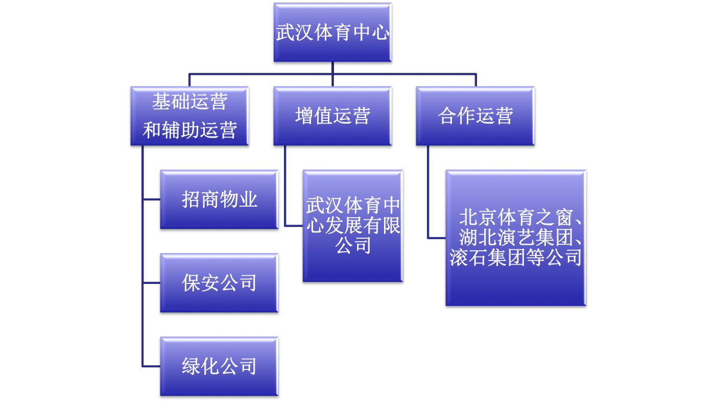

Slide 14
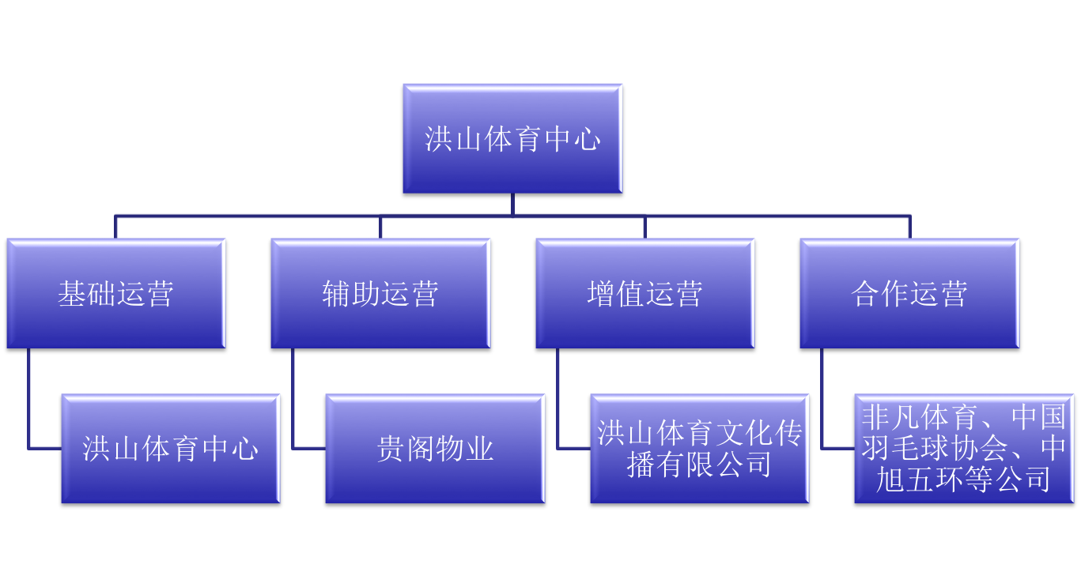

Slide 15
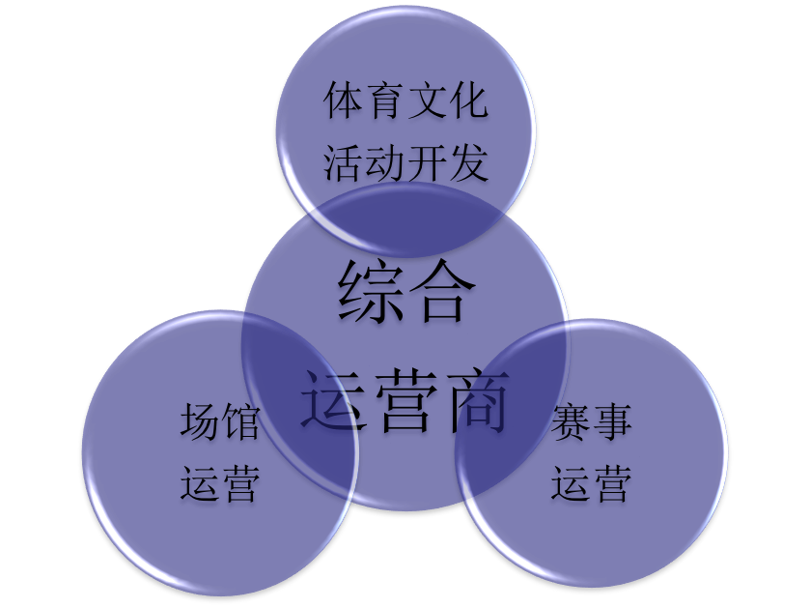


场馆运营改革发展方向：由场馆运营商转型为体育产业综合运营商，核心是走出场馆

Slide 16
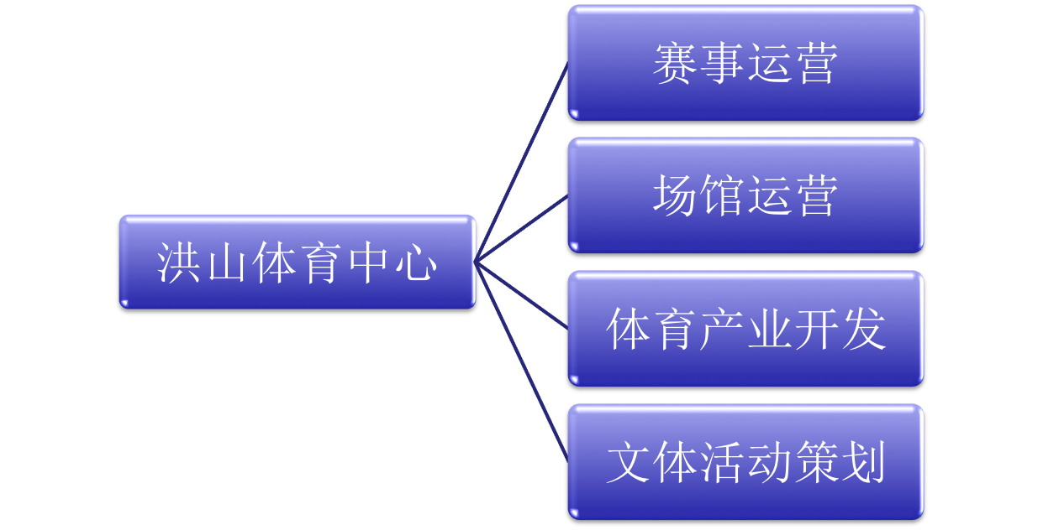

Slide 17
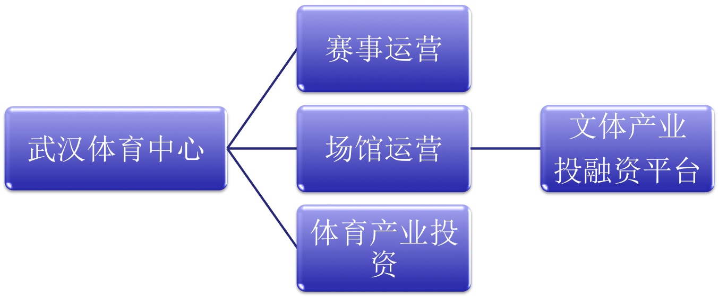

Slide 18
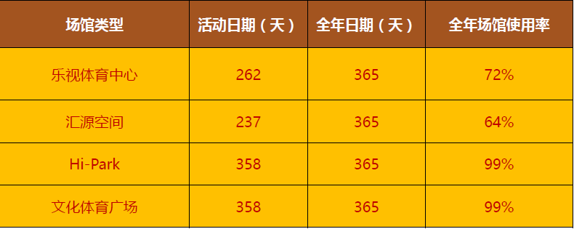
乐视体育中心从场馆运营向运营场馆转型
2015年体育中心使用率

Slide 19
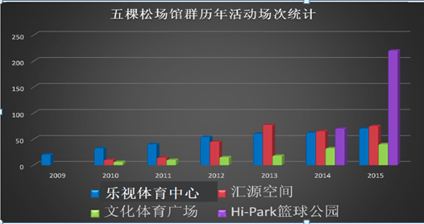
乐视体育中心历年活动场次统计
NO Events No Arena
2015年，五棵松场馆群共举行各类活动420场，全年集聚人流量约300万人次，火爆的人气为其商业开发尤其无形资产的开发带来了海量的价值。

Slide 20
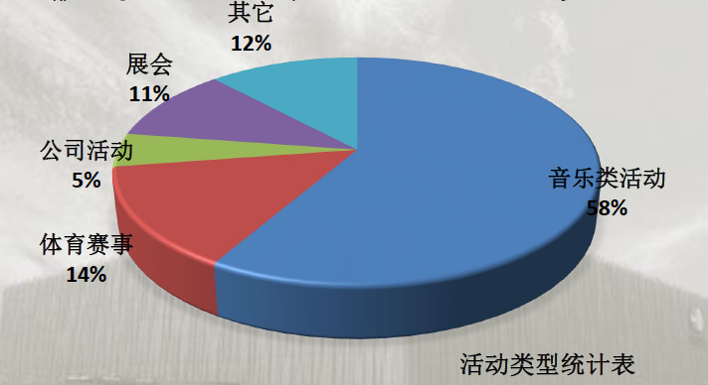
乐视体育中心2014年活动类型统计

Slide 21
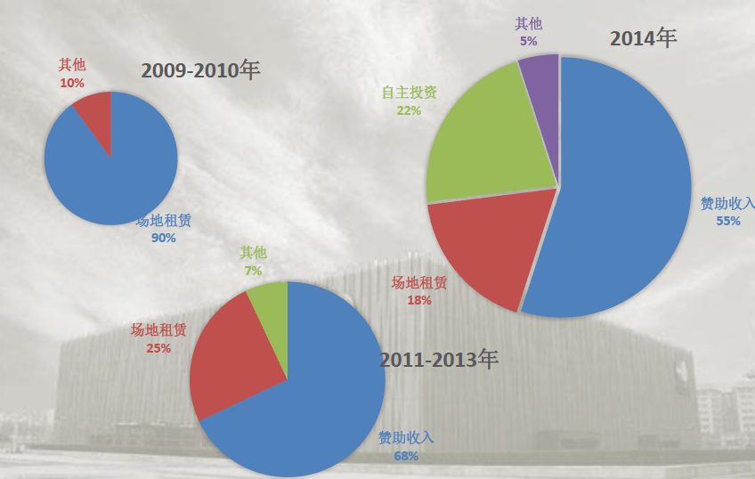
乐视体育中心近年来收入结构

Slide 22
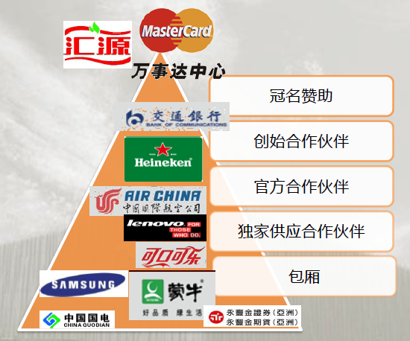

乐视体育中心主要赞助商

Slide 23
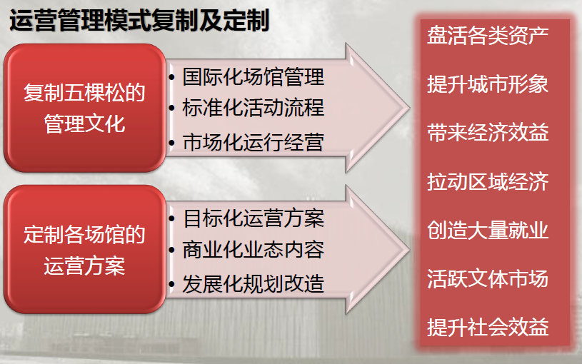
乐视体育中心输出管理

Slide 24
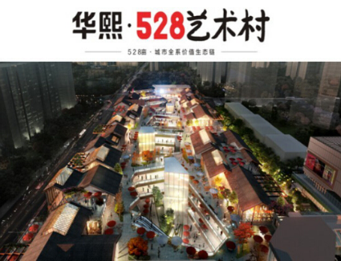
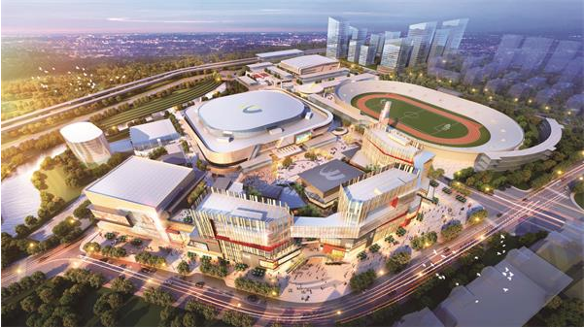
重庆巴南华熙LIVE·鱼洞项目

Slide 25
三、市场主体的培育
依托当地的大型体育场馆管理机构或专业体育场馆运营机构，组建专业的运营公司，承接中小型全民健身中心或社区会所的运营。
目前的成功案例——龙江体育馆，通过成立南京龙江体育文化传播有限公司，对外输出管理，已承接鼓楼区全民健身中心和栖霞区全民健身中心。中南文体公司承接30余家社区会所的管理。博威体育已承接多所学校和全民健身中心的管理。

Slide 26
南通中南文体产业（爱玛会）
爱玛会是南通体育会展中心的运营商，2012年获得安徽马鞍山体育会展中心的运营权，2014年再次获得南通港闸区文体中心运营权。爱玛会是专注于中小城市，依托其独特的文体资源和营销优势，在国内独创性进行健身运动社区化连锁运营，打造中国第一个“社区会所”品牌概念。爱玛会与地产开发商、社区物业公司紧密合作，向社区业主和居民提供高品质的社区生活增值服务，服务的地产品牌包括华润置地、中南建设、景瑞地产、冠城大通、安泰地产以及碧桂园等，短短不到2年，社区会所运营已近30家，网络遍布辽宁、山东、江苏和浙江四省。目前爱玛会社区会所品牌已经在20多个城市运营社区会所近30家。

Slide 27
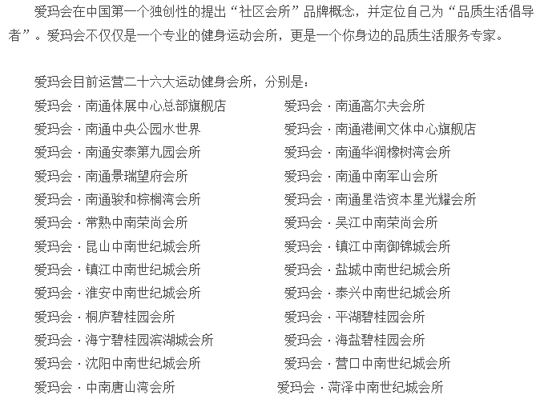

Slide 28
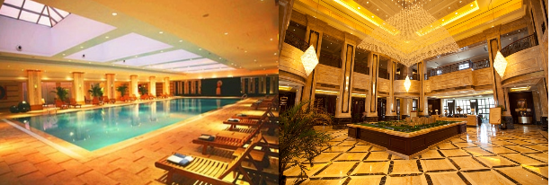
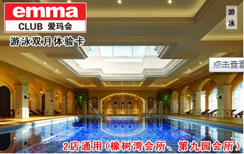
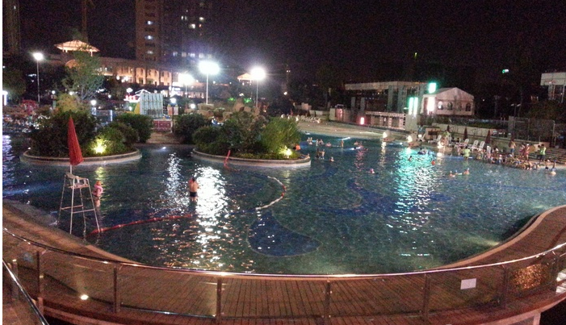

Slide 29
无锡市博威体育产业投资发展有限公司
博威公司受无锡市体育场馆和训练管理中心委托，管理和经营政府投资建设的无锡体育中心体育馆、游泳跳水馆、网球馆和中央健身公园。
博威公司依托大型体育场馆，积极开展全民健身、体育培训、体育赛事、会展、演艺、体育旅游、场馆租赁以及对外输出管理等业务。通过“企业化管理、市场化运作、社会化服务”，逐步实现了体育场馆的自主经营、自负盈亏、自我约束、自我发展，不但保证了大型体育赛事的需要，而且满足了人民群众的日常健身需求，取得了良好的经济效益和社会效益，在全国体育场馆领域具有一定影响力。

Slide 30
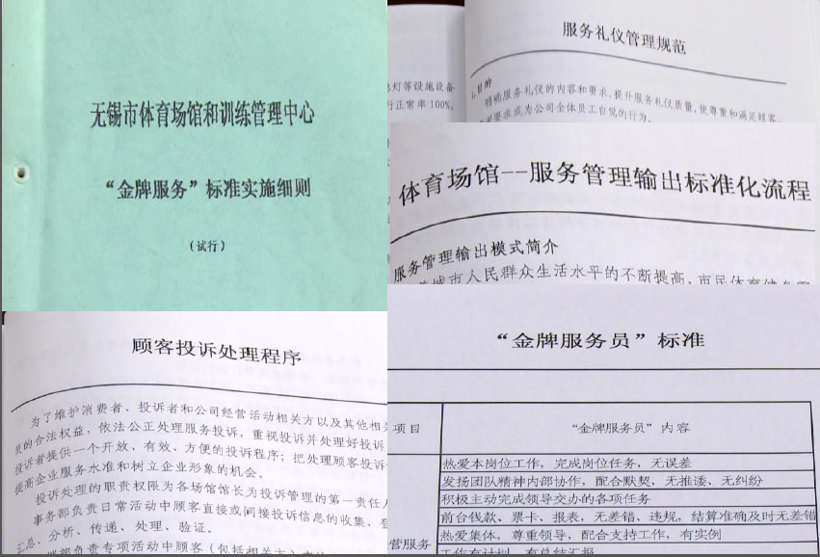
博威公司形成自身管理的“金牌服务”标准

Slide 31
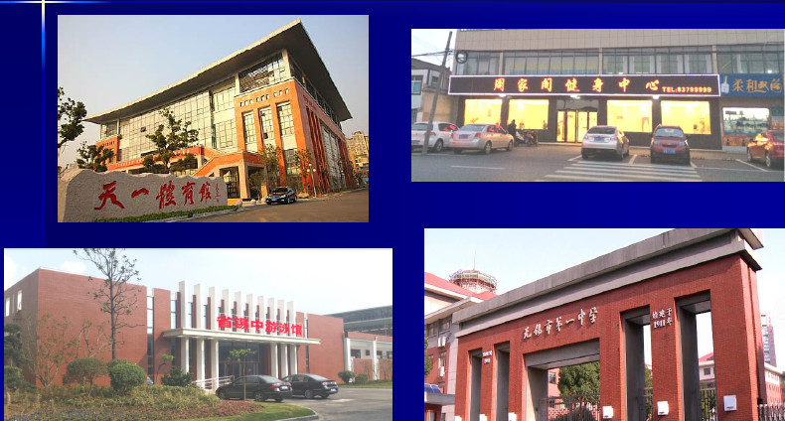
通过输出管理，先后承接多家体育场馆的运营管理，包括学校体育场馆的管理

Slide 32
四、体育场馆运营管理企业化改革

Slide 33
（一）场馆运营管理企业化改革的本质
所谓企业化改革，是指非企业单位引入和运用现代企业制度，改革管理体制与运行机制，按照企业模式组织与运作，遵循企业发展规律，优化资源配套，实施自主经营、独立核算所进行的一系列改革与创新的总称。场馆运营管理企业化改革包括范围相对较广，从转制改企到事业单位内部企业化管理等多种形式。

Slide 34
企业化改革核心是提高场馆公共服务能力
场馆运营管理企业化改革不是为了改革而改革，其核心目标在于破解或消除现行场馆事业单位管理的体制机制障碍，提高场馆运营管理水平，从而提高场馆的公共服务能力，促进公共体育服务的供给。场馆运营管理实施企业化改革只是手段而非目的。通过实施企业化改革，改革和创新场馆运营模式，激发场馆运营的效能和活力，使得场馆能够根据市场和公众需求，丰富服务内容，提高服务质量，充分发挥场馆的经济效益和社会效益，大幅提升场馆的公共服务能力，这是场馆运营管理实施企业化改革的核心目标。

Slide 35
政府与市场合作，引入市场机制
在公共体育服务供给市场失灵的情况下，政府介入是必要也是必须的，但政府通过下属事业单位这种方式提供公共体育服务，尚存在公共服务内容单一、效率低下、成本过高等众多问题，导致政府失败。政府不能完全替代市场，可行的路径是政府与市场合作，规避政府与市场各自的制度缺陷，引入市场机制，发挥市场在配置资源中的决定性作用和市场机制的制度优势，充分运用现代企业制度，提高场馆的运营能力。市场经济的主体是企业，企业的制度设计最为适合市场经济发展的需要，借助企业在场馆运营方面的能力、活力、资源以及资本等方面的专业优势，有助于提升场馆运营管理水平和公共服务能力。场馆运营管理改革虽然是企业化改革，但应是政府主导下的企业化改革，政府与市场合作，政府明确相应的公益目标和要求，在政府的监管下，通过企业和市场力量来提高场馆的公共体育服务水平，而非私有化改革，脱离政府的监管。

Slide 36
（二）场馆运营管理实施企业化改革的必要性
国家政策的鼓励、支持与要求
政府职能转变的迫切需要
场馆运营效能不高，供给公共服务能力有限
事业单位自身的弊端迫切需要通过企业化改革予以解决

Slide 37
事业单位自身的弊端迫切需要
通过企业化改革予以解决
缺乏充分的经营自主权，不利于市场机制的引入和作用的发挥
管理机构作为事业单位相对封闭，对社会力量开放不够，难以与其他市场主体开展相应的合作。
事业类型运营机构在拓展经营范围方面也受到一定的限制，在遇到合适的发展机会时，受体制约束，难以举债发展。
事业单位的财务制度决定了单位只能收支平衡，收支结余也只能结转下一年度，冲减下一年度预算拨款，使得运营机构缺乏对于盈余的索取权，严重抑制了运营机构的提高运营收入的积极性。

Slide 38
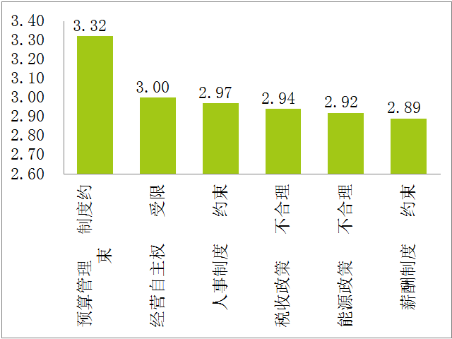
被调查场馆运营的主要体制性障碍
从以上四方面的因素的分析来看，积极推进场馆运营管理企业化改革尤为必要，且十分迫切。

Slide 39
（三）企业化改革的可行性
虽然体育场馆运营管理推行企业化改革尤其是转企改制还存在一些政策和制度衔接不到位的问题，但目前体育场馆运营管理推行企业化改革已基本具备条件，而且，国内已有众多大型场馆实施企业化管理，取得了较好的运营效果，为更多大型场馆运营管理实施企业化改革积累了经验。

Slide 40
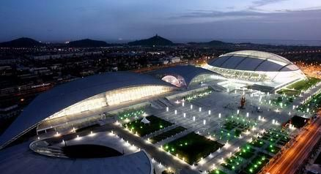
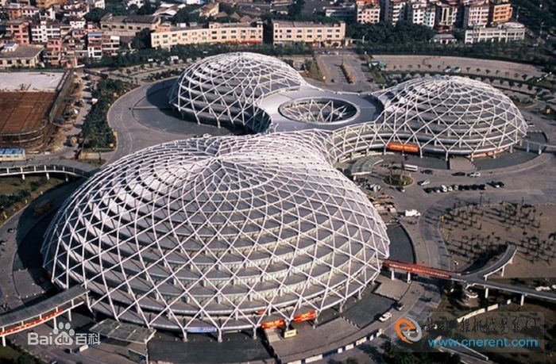
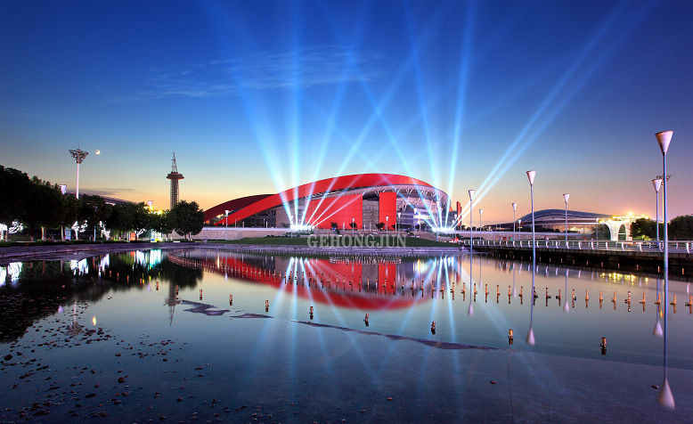
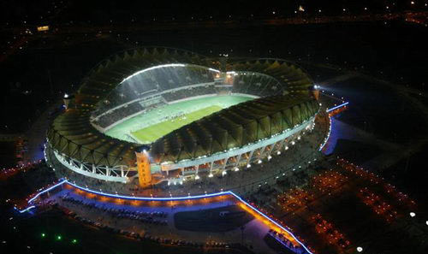
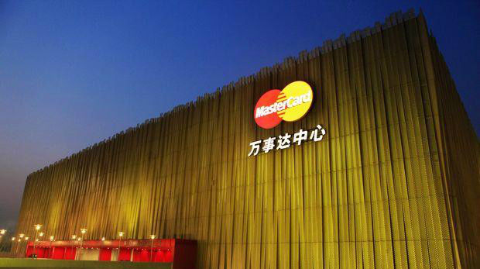
1. 企业运营的成功典范
这些运营比较成功的体育场馆在成立之初均由企业运营，经过多年的运营，证明企业运营大型体育场馆也是可行的，其中，部分体育场馆如南京奥体、武汉体育中心、无锡体育中心等场馆的运营非常成功，被评为中国优秀体育场馆，其运营模式受到国务院和体育总局领导的高度肯定。
南通体育会展中心
佛山岭南明珠体育馆
南京奥体中心
武汉体育中心
北京万事达中心

Slide 41
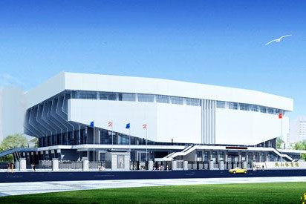
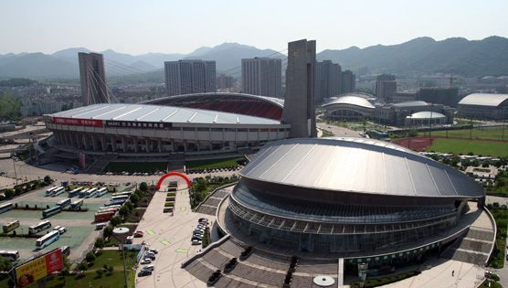
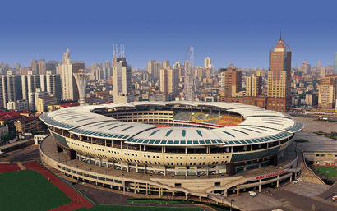
2. 事业单位已部分实行企业化管理
目前，相当一部分事业类型的体育场馆运营管理机构为弱化和规避事业单位管理体制对运营的不利影响，在运营管理上探索企业化管理与改革的路径，从最初的内部实施企业化管理，到今天的成立企业运营机构，一套人马，两块牌子，以企业方式进行运营，但仍保留事业单位的身份，以享受事业单位的各项政策。
湖北洪山体育中心
浙江黄龙体育中心
长沙贺龙体育文化中心

Slide 42
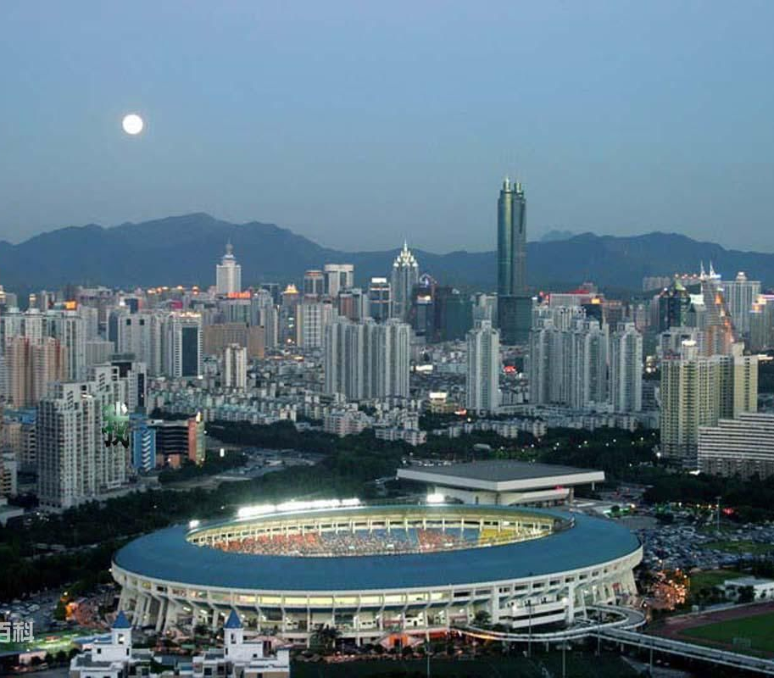
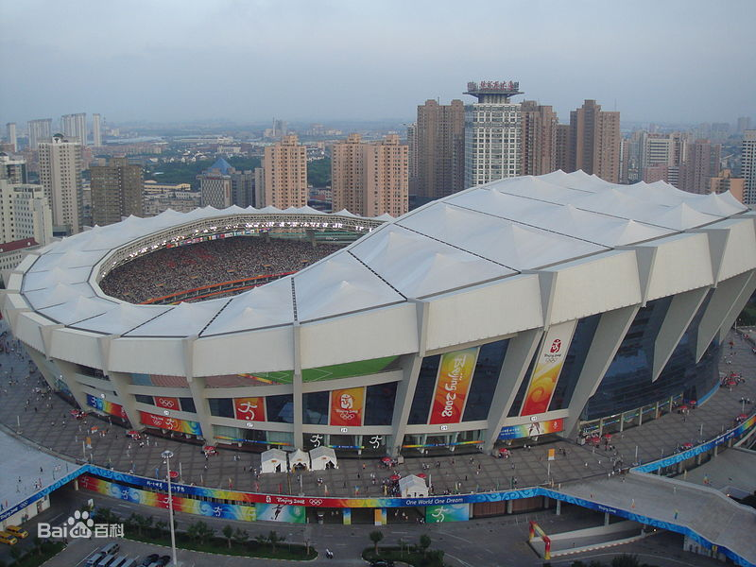
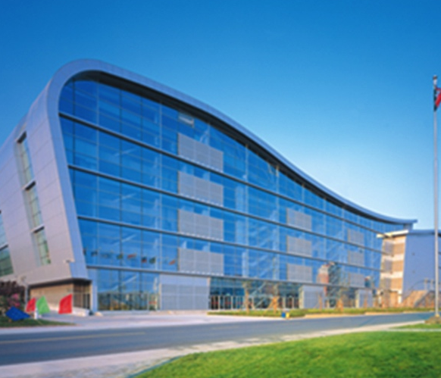
3. 部分事转企的成功经验
目前，国内已有多个事业类型的体育场馆运营管理机构根据地方政府的要求，进行了事转企的改革，由过去的事业单位转制成为企业，并经过多年的探索和运营，取得了良好的业绩。
深圳市体育中心
上海八万人体育场
无锡体育中心

Slide 43
4. 统一养老保险制度的建立为改革扫除了障碍
过去由于事业类型的场馆运营管理机构执行机关事业单位养老保障制度，由单位负责，并未建立社会统筹的养老保险制度，与社会保障制度未能接轨，这为事业单位实施企业化改革，尤其是转企改制造成了较大的障碍。2015年初，国务院下发的《关于机关事业单位工作人员养老保险制度改革的决定》，正式启动机关事业单位养老保障制度改革，原有的机关事业单位保险制度与社会保障制度并轨，建立统一的社会统筹的养老保障制度体系，并明确了机关事业单位人员与企业之间流动的衔接办法，扫清了事业单位人员往企业流动的养老保险制度障碍，这为事业类型的场馆管理机构实施企业化改革尤其是转企改制彻底扫清了障碍。

Slide 44
（四）企业运营场馆的比较优势
企业机构运营管理场馆按照企业的运行机制运行，执行企业的各项制度设计，较之于事业机构，企业运营场馆具有事业运营机构所无法比拟的优势，尤其是在财务制度、用人制度、薪酬制度和经营决策权等方面享有充分的自主权，企业运营机构能够充分根据市场和消费者的需要及时调整经营策略，对市场回应性较强，运行机制较为灵活，而事业单位则受制于预算管理、人员公开招考、绩效工资等诸多制度约束，运营相对受限，对市场回应性较差。

Slide 45
1. 财务管理相对自主，举债不受限
企业类型的场馆管理机构执行企业会计制度，不同于事业类型的运营机构执行行政事业会计制度，前者基本上无须编制预算，在资金的使用上也相对比较灵活，企业负责人即可调配资金的使用，但事业单位一般必须按照预算来使用资金，额度较大的资金还需要上级主管部门批准，所有资金均需要提前向财政申请额度才能使用，且程序比较复杂。企业机构的所有资金在公司账户上由企业依法自由支配，但事业场馆的所有收入要实行收支两条线，事业机构收入的资金，其自身并不能直接使用，需要上缴财政专户。而且，企业机构在自有资金不足时，可以通过举债等方式筹集发展或运行资金，但事业机构不可以，其发展严重受限。

Slide 46
2. 用人机制灵活，自主权较大
企业机构在用人方面享受充分的自主权，用人机制也相对比较灵活，自主、随时招聘，按照《劳动法》与意向员工签订劳动合同即可，对于难以适应场馆发展需要的员工，按照法律规定程序予以解聘即可。但事业机构在用人方面尤其是人员招聘方面一般要进行公开招聘，时间要持续半年到一年，而且，事业机构招聘到的员工也不一定是自己需要的员工，事业机构在人员招聘方面的话语权相对较小。加之事业机构的员工退出渠道不畅通，部分难以适应场馆发展需求的员工也难以辞退。在人员的使用方面，企业更多考虑的是业绩，根据业绩的好坏来决定员工的上与下，而事业机构除了业绩之外，其他非业绩因素对员工的上下也有重要影响。

Slide 47
3. 薪酬分配相对自由，不受绩效工资限制
企业机构在薪酬分配方面享受较为充分的自主权，可根据员工对企业的贡献以及企业的经营状况，灵活制订薪酬分配方案，不受事业机构的绩效工资总额和比例的限制。企业机构可以对部分为企业做出突出贡献的员工进行重奖，但事业机构一般难以做到，因此，企业机构在薪酬分配制度方面的自主权，使其能够充分利用薪酬制度的激励机制，调动员工的工作积极性。目前，国内众多事业类型的场馆管理机构因受绩效工资制度的影响，薪酬分配重新回归平均主义、大锅饭，严重挫伤了员工工作的积极性。

Slide 48
企业运营的经济比较优势
大型体育场馆进行企业化改革非常重要的原因就是企业运营机构的运营效率和经济效益等均优于事业单位。
比较内容 | 比较结果
经费自给率 | 事业运营机构<企业运营机构
平均运营收入 | 事业运营机构<企业运营机构
运营支出 | 事业运营机构>企业运营机构
成本收入率 | 事业运营机构≈2×企业运营机构
在场馆运营人员支出 | 事业运营机构>企业运营机构
平均单座场馆就业人数 | 事业运营机构≈1.5×企业运营机构
福利费支出 | 事业运营机构>企业运营机构
经营效益 | 事业运营机构<企业运营机构
利润率（在事业场馆包括财政拨款和上级补助的情况下） | 企业运营机构≈2×事业运营机构

Slide 49
4. 经营决策权充分、自主
企业管理机构一般无上级主管部门，享有较为充分的经营自主权，自主经营，自负盈亏，法无禁止即可为，经营范围和业务相对自由，根据市场需求自主决策，无需上报主管部门批准或备案，对市场回应的速度较快，较之于事业单位冗长的决策程序和过多的行政干预，决策效率较高，能够及时根据市场需求做出有利于场馆的决策，在激烈的市场竞争中能够获得先机，成功几率较大。事业场馆根据《事业单位国有资产管理暂行办法》的规定，事业单位利用国有资产对外投资、出租、出借和担保等应当进行必要的可行性论证，并提出申请，经主管部门审核同意后，报同级财政部门审批。事业场馆国有资产的出租或出借是非常普通的经营行为，但受到诸多的限制。事业场馆对其占有、使用的国有资产的出租、出借不享受决策权。企业机构对于场馆增设的服务项目和业务等享有充分的决定权。

Slide 50
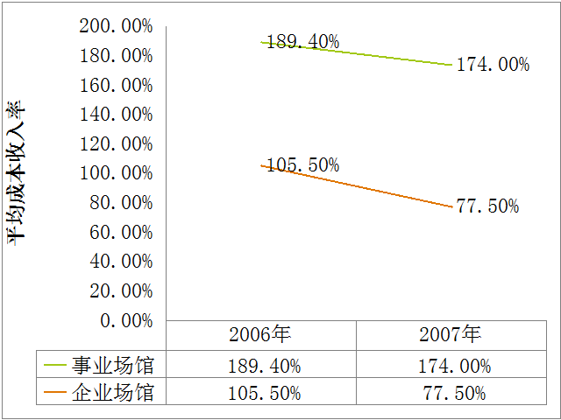
不同性质体育场馆平均成本收入率比较

Slide 51
企业场馆运营收入普遍高于事业场馆
根据体育总局的调查，2013年湖北、福建、江西三省大型体育场馆中，企业运营场馆的收入、利润和经营效率均高于事业运营的场馆。其中，武汉体育中心（一场两馆）作为企业运营的场馆，地处武汉经济技术开发区，远离城市中心区域，但其2013年的运营收入仍达到6200多万元，平均单座场馆收入约为2070万元，与其规模相似但由事业单位运营的洪山体育中心、福建奥体中心、江西省体育馆（这三座场馆运营机构均是这三个省运营收入最高的事业运营机构）等虽位于城市中心地带，但他们平均单座场馆的收入约为1224万元，前者是后者的1.7倍左右。

Slide 52
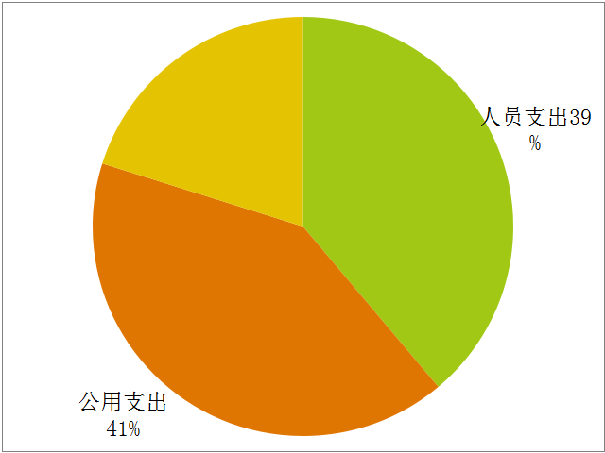
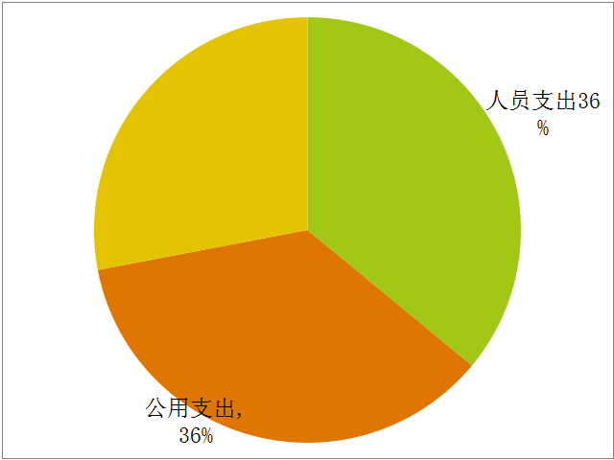
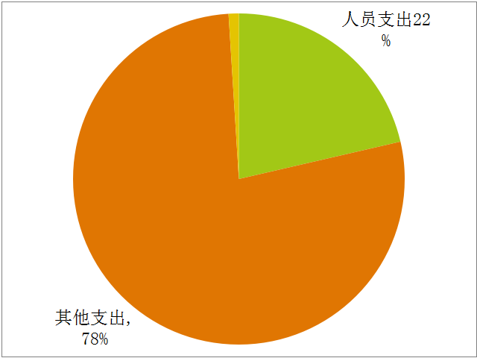
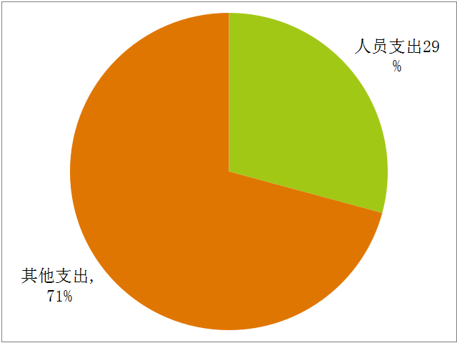
不同性质体育场馆支出结构
2006年
2007年
事业场馆
2007年
企业场馆

Slide 53
（五）企业化改革的主要路径
体育场馆运营管理实施企业化改革针对场馆的具体情况可以分为两种类型，一是现有体育场馆；二是新建体育场馆。这两种情况体育场馆运营管理实施企业化改革的主要路径有一定差异。

Slide 54
1. 现有体育场馆运营管理
实施企业化改革的主要路径
事转企
积极支持社会资本参与
  体育市场发展较成熟
  场馆运营管理水平较高
  发展条件较好的体育场馆管理机构
  人员身份转换问题
  尤其是部分年龄较大的工作人员对转企改制较为抵触，需要妥善解决。
  拓展业务范围
  走出场馆运营，输出管理，实施规模化、连锁化运营
条件
难点

Slide 55
事企双轨运行
  继续保留事业单位
  成立企业性质的场馆运营公司，引入场馆市场开发专业人才
  通过市场化运营反哺公共体育服务
路径
  继续享受各项政策包括财政拨款
  利用企业制度设计优势，消除体制束缚
优势
  自身运营管理水平相对较高
  具有一批熟悉市场运作的专业人员
  能够胜任企业的运营和管理的需要
条件

Slide 56
事企合作运行
条件
方式
效益
  管理能力有限
  运营水平不高
  缺乏相应的经营开发人才
  难以实施企业化改革
  现有事业单位与专业场馆运营公司合作
  引入专业运营公司
  ROT、部分委托经营、特许经营、租赁经营等
  借助专业公司活动资源与市场开发优势，提高场馆运营管理水平
  学习专业公司在市场开发和场馆运行方面的成功经验，逐步提高自身的运营管理水平和能力。
  盘活存量资源

Slide 57
委托企业运行
路径
  经营权公开招标或直接委托给专业公司
  事业单位保留或转为其他机构
优势
  改革一步到位，经营权交由企业运营
条件
  政府监管到位，管理合同合理
  企业运营能力较强
  原事业单位人员妥善安置

Slide 58
2. 新建体育场馆
实施企业化改革的主要路径
政府或政府投融资
平台公司投资建设
政府和社会力量
采取PPP模式合作建设
  此类体育场馆亦强制实施委托运营，放开体育场馆运营权，引入事前竞争机制，由多家体育场馆机构参与对体育场馆运营权的公开竞标，最终只有一家机构获得特许经营权。通过缔约前的充分竞争有助于遴选优秀的体育场馆运营机构负责体育场馆的运营，以确保实现体育场馆的公司化和专业化运营，提高场馆运营管理水平。
  根据合作双方的协议来确定体育场馆运营机构，如果投资方不熟悉体育场馆运营业务，亦可通过委托运营或合作运营等方式引入专业体育场馆运营机构，实现体育场馆的企业化运营。近年来，台湾地区各地投资新建的32家运动中心全部采取采取委托运营模式，由政府通过招标，委托专业就够运营，政府机构则不再参与场馆的运营。

Slide 59
（六）企业化改革应注意的问题
体育场馆运营管理实施企业化改革过程中，场馆将逐步与体育行政部门脱钩，由企业运营管理，但场馆的性质、功能定位以及服务对象等并未发生变化，因此，体育场馆运营管理在实施企业化改革过程中应注意以下几个方面的问题。

Slide 60
1. 坚持公益性
目前，体育场馆基本上是由政府或政府投融资平台公司投资建设的社会事业项目，即使部分由社会力量投资建设的体育场馆，政府也在用地等方面给与了大力的支持，因此，绝大多数体育场馆均为公共体育场馆，政府投资建设场馆的目的也是提供公共体育服务，满足群众的体育需求。
提供公共体育服务
企业／事业
运营主体
场馆属性

Slide 61
2. 政府必须履责
政府供给公共服务是其在市场经济条件下重要的职责和职能，不能以各种理由转嫁或推卸该职责，必须也只能由政府承担。
因此，政府对于企业运营机构提供的公共体育服务必须予以认可，并采取政府购买公共服务方式予以支持，以履行政府应尽的责任，以保障场馆运营管理企业化改革的顺利进行。

Slide 62
3. 正确认识企业盈利问题
  体育场馆由企业运营后，企业是以追求利润最大化为目标的，其逐利性与场馆的公益性不可避免要产生冲突，这就需要调和企业逐利性与场馆公益性之间的矛盾。政府和群众要正确认识企业的盈利问题，企业运营机构追求利润是正常的，但不可暴利。
  合理调控企业运营机构利润空间
  明确设定企业的最高利润率
  选择合适的定价机制
  激励企业运营机构在保证服务质量的前提下不断降低运营成本
  使其获取正常的利益，保证企业的正常运行和有利可图

Slide 63
4. 政策衔接问题
场馆在由事业单位运营时，享受一定的财政拨款，根据房产税和城镇土地使用税的规定，场馆自用的房产和土地可以免交房产税和城镇土地使用税，从政府获得的财政拨款和上级补助收入也免缴营业税。
但场馆实施企业化改革后，如果由企业运营，根据现行的政策，政府采取购买公共服务方式予以支持，企业从政府获得的提供公共服务的收入应缴纳营业税及其附加，在有盈利的情况下还要缴纳所得税。
同时，企业运营机构已不符合当前房产税和城镇土地使用税的免税政策，需要缴纳巨额的房产税和城镇土地使用税。场馆企业化改革前后的政策衔接问题尤其是税收政策的衔接问题在很大程度上制约了场馆运营机构的企业化改革。

Slide 64
五、体育综合体

Slide 65
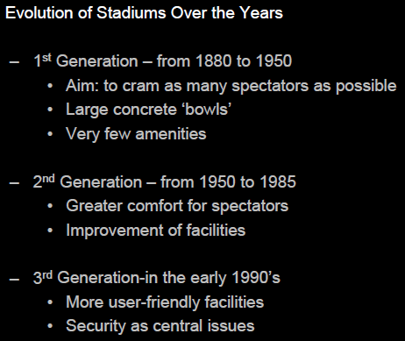
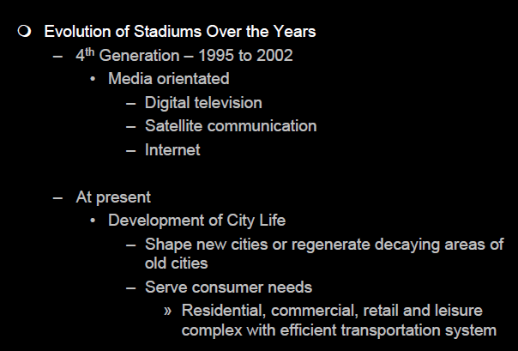
（一）体育场馆发展历程及其特点（柯罗妮资本）

Slide 66
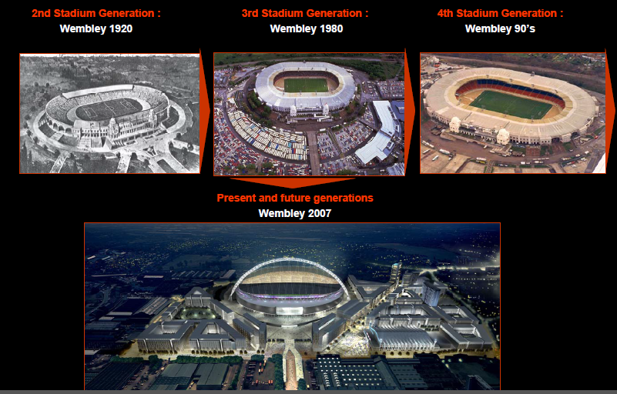

Slide 67
体育综合体发展模型

Slide 68
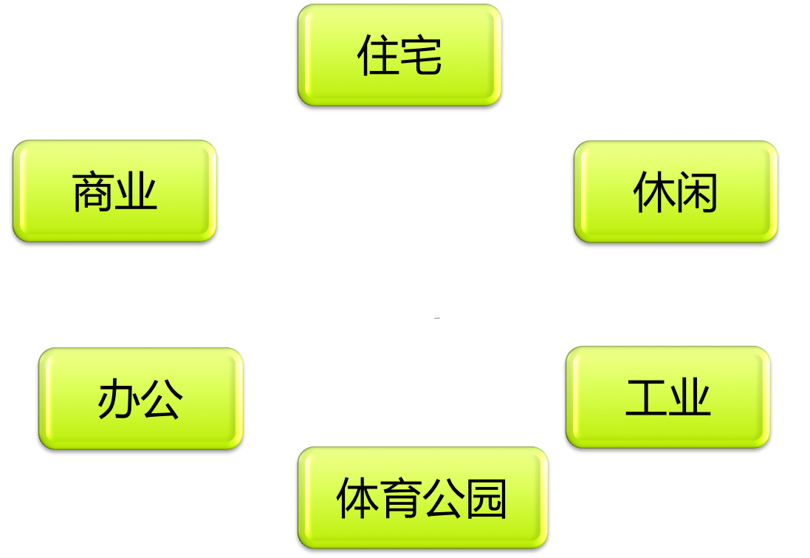

体育综合体发展模型
厂家直营店
赌场
保龄球
参与体育零售
零售店
家庭娱乐中心
复合型
体育场馆发展模型
体育营销
马术
多厅影院
超市
室外球场
健康中心
场馆酒店
运动中心
室内体育馆

Slide 69
英超考文垂球场

Slide 70
阿森纳酋长体育场
阿森纳俱乐部与英国房地产开发商巴拉特合作在酋长球场区域内建设3栋总价值达1.28亿英镑的住宅楼以及其他商业和办公区域，满足球迷与阿森纳同在的痴迷情感。

Slide 71
新温布利球场
新温布利球场于2007年投入使用，掀开了英国地标性体育场的新篇章，并举办了当年的足球杯决赛，新温布利球场仍是英格兰国家队的主场，也是欧足联五星级球场，拥有90000个座位，是英国最大的体育场，位居欧洲第二。
温布利球场共有地下两层及地上五层。地下一、二层，和地上二至四层为温布利俱乐部所有，用于接待温布利俱乐部会员，地上一层和五层供普通观众观看比赛。

Slide 72
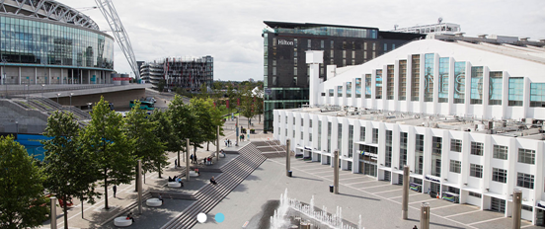
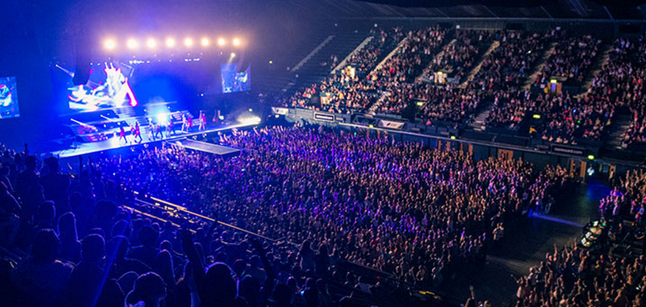
温布利体育馆
温布利体育馆有12740个座位，每年吸引了超过550000的观众前来观看比赛，并且，每年有超过100场的活动在这里举行。

Slide 73
温布利体育综合体
温布利公园依托温布利体育场和温布利体育馆，通过配套住宅、酒店、办公、教育和会议等服务设施，依托温布利球场的庞大吸引力，吸引、导入大量球迷、游客进入球场周边服务设施，为周边服务设施带来大量客流和消费者，产生了良好的共生效益，促进了温布利地区的繁荣与发展，使其成为推动温布利地区城市更新与复兴的驱动力。

Slide 74

（一）美国洛杉矶L.A LIVE 综合体
美国洛杉矶的L.A. LIVE是将城市公共设施与综合体结合的典范，是针对其周边大型文娱资源而量身定制的城市综合体。
L.A. LIVE位于洛杉矶中心城区范围内，隶属于South Park 区，距离核心金融区（Financial Core）车行距离仅1.5公里，行车时间仅3分钟左右，并且有便捷的公共交通系统相联系。
L.A. LIVE项目整体定向辐射金融商务区，作为金融商务区的休闲娱乐配套，同时，也有利于借力洛杉矶整个城市强大的旅游号召力，快速导入前往洛杉矶城区旅游观光的外地/外国客群。

Slide 75
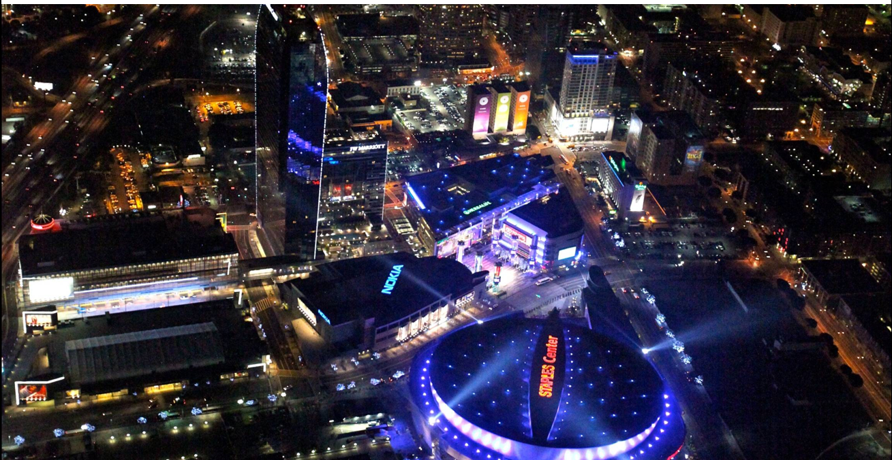

Slide 76
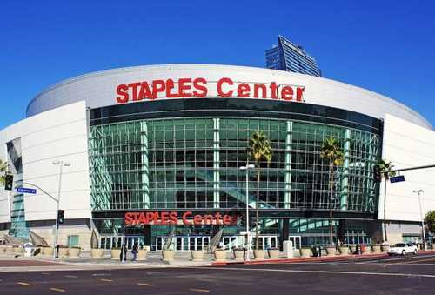
L.A LIVE 依托史泰博体育中心
L.A. LIVE项目依托著名的史泰博体育中心（NBA湖人队、快船队主场）而建，借助其知名度及旺盛的人气带动项目发展。史泰博体育中心当前运营商正是L.A.LIVE项目开发商安舒茨娱乐集团（AEG），该集团是全球最著名的体育与娱乐场馆运营商，拥有丰富的运作管理经验，L.A.LIVE与体育中心、会议中心可实现统一运营，相互协作，共同打造为享誉全球的综合性娱乐区域。
史泰博体育中心作为两支NBA世界知名球队主场、格莱美音乐奖等重要颁奖典礼场馆、Michael Jackson等世界级明星演唱会馆，其国际知名度及影响力巨大，每年到访游客超过400万人次。

Slide 77
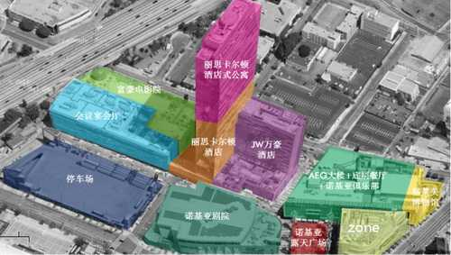
L.A.LIVE综合体的物业组合
史泰博体育中心的成功运营，从根本上改变了South Park区传统的老旧城区印象，并直接促进了“洛杉矶体育娱乐区”的规划出台。L.A. LIVE项目是依托于史泰博体育中心而建，史泰博体育中心是该项目得以成功开发并运营的最重要引导因素。
L.A.LIVE项目内汇集了众多休闲娱乐设施，如剧院、博物馆、电影院等，充分体现其“娱乐的主题定位方向，同时，也将酒店、公寓、办公、商业等多种常规物业类型穿插其中，对休闲娱乐设施形成很好的功能补充。

Slide 78

L.A.LIVE综合体的开发进程
L.A.LIVE项目分为三期进行开发，其中，娱乐型物业开发周期普遍靠前，通过娱乐型物业的入市运营，为项目进一步积累人气，之后再陆续开发相关的办公、商业配套，最后开发酒店及酒店式公寓物业，稳扎稳打，妥妥前进。
丽思卡尔顿酒店公寓曾于2014年面向国内出售带租约产权。

Slide 79

斯泰博体育中心与周边业态的融合
L.A.LIVE项目各娱乐性物业注重与史泰博体育中心相结合，充分借力其强大的知名度及影响力；而常规物业则与娱乐性物业保持紧密互动，形成完善的功能补充，共同形成功能完善、配套健全的“体育娱乐区”

Slide 80

1、诺基亚广场
诺基亚广场（Nokia Plaza）是L.A. LIVE项目最重要的室外活动空间，适宜于举行市政集会、文娱演出、真人秀节目、节日庆典、明星见面会等多项功能。广场内最引人注目的是面积达80平方米的超大LED屏幕，广场区实现全音响覆盖，为举办各类活动提供了良好的室外空间。诺基亚广场还可作为室内举行的各大颁奖典礼的外场红毯区，成为媒体闪光点聚集焦点。

Slide 81

2、诺基亚剧院
诺基亚剧院（Nokia Theater）是一个中等规模的演艺活动场所，建筑面积约2万平方米，拥有全美最大的室内舞台，3层空间可容纳超过7000名观众。剧院承办超过125场音乐会、歌舞剧、喜剧、颁奖典礼、电视娱乐节目、企业年会、股东大会、产品发布会等活动，典型活动如：ESPN颁奖典礼、全美音乐奖、艾美奖、美国MTV音乐电视大赛等。

Slide 82

3、诺基亚俱乐部
诺基亚俱乐部（Club Nokia）位于AEG大楼3-5层，建筑面积约5,000平方米，是一个小型规模的演艺活动场所，适合现场音乐表演或话剧表演，并可以承接企业年会及私人派对等。

Slide 83



4、格莱美博物馆
格莱美博物馆（Grammy Museum）是一个集观赏、体验与教育于一体的专业性博物馆，面积约2,800平方米，依托常年在史泰博体育中心举办的格莱美颁奖典礼，展出与音乐及该奖项有关的事物（包括音乐发展历史、乐器、歌手、制作人相关物件、格莱美历届获奖者及作品、表演服装等），并面向学校开放集体参观，并提供免费音乐课程，帮助参观者培养音乐兴趣。
同时，格莱美博物馆将其顶层露天平台作为弹性空间进行预留，在平时则作为露天平台，待到有活动需要的时候，则可以作为露天Party场所等，实现室内空间功能的外延。

Slide 84

5、办公
L.A.LIVE项目的办公物业在租户类型方面呈现出了极强的产业相关性。其办公物业总面积约21,000平方米，主要位于AEG大楼2-5F，其中，部分作为项目开发商AEG集团自用，便于就近管理L.A. LIVE项目及史泰博体育中心、洛杉矶会议中心等；ESPN西海岸转播中心也位于AEG大楼当中， 毗邻史泰博体育中心，便于对比赛进行实况转播。

Slide 85

6、商业
L.A.LIVE项目商业部分基本为餐饮业态，总面积约10,700平方米，共有21家风格各异的餐厅，分布于AEG大楼底层及ESPN ZONE楼栋内，餐饮类型包括美式、日式、法式、墨西哥式等多种菜系以及咖啡、甜品、酒吧类，种类丰富，选择面广，成为L.A.LIVE项目自身以及史泰博体育中心观赛/观演出观众的重要餐饮配套。

Slide 86

7、酒店
L.A.LIVE项目中共有两家五星级酒店，分别为万豪集团旗下顶级奢华品牌丽思卡尔顿及豪华五星品牌JW万豪，共提供超过1,000个客房。其中丽思卡尔顿酒店所面向的客群更加顶尖小众，因此客房数量也相对较少。两家酒店不但承接来自L.A.LIVE内娱乐性物业（如诺基亚剧院、格莱美博物馆）吸引的客群，也同时面向史泰博体育中心及洛杉矶会议中心客群，来自项目内外多方位的客群为两家酒店提供良好的生存空间。

Slide 87

8、酒店式公寓
L.A.LIVE项目中酒店式公寓位于塔楼27-52层，为丽思卡尔顿酒店管理的高端酒店式公寓，客房面积区间在99-544平方米。公寓采取全散售模式，售价折合人民币约5~6万元/平方米。公寓的购买者主要为南加州富豪及境外买家（如中国、韩国客户为其子女留驻加州而置业），1/3购买者为长住客，而2/3购买者将物业作为休闲度假或观看球赛时的住所，或进行转租。

Slide 88
L.A.LIVE 综合体项目的启示
L.A.LIVE项目的成功为综合体项目的开发提供了一种新的思路，体育场馆与周边的文娱设施实现从物业到功能的共生共融，在深入挖掘利用空间的同时，也享受到了利好辐射影响，各业态之间实现了良性互动。
综合体项目可以不局限于一个单一的建筑体，也可以是一片区域。依托体育场馆的辐射力和影响力，辐射带动区域内其他业态的发展。但国内目前体育场馆的辐射力和影响力有待进一步提高。
综合体配套服务、商业设施的设计与开发应与综合体内的核心项目高度关联，形成产业链上下游之间的合作与共赢，形成1+1›2的效果。

Slide 89

华熙LIVE 对标L.A LIVE

Slide 90
（二）北京工体综合体项目的自然演变
北京工人体育中心最初为单一的体育中心，从上世纪八十年代开始涉足休闲娱乐业、旅游业、餐饮业、商业、房地产业、出租汽车业、广告业、舞美音响业、展览展销业等多种行业，初步形成一个以体育、娱乐业为主的产业链。从上世纪90年代起，工人体育场以能容纳6万人的超大场地成为国内外演艺界歌星们举办演唱会的首选场地，能够在工人体育场、馆举办大型音乐会也成为众多歌星的梦想。每年40余场大型演唱会、综艺演出以及大量新片发布会、新碟上市发布会等轮番在工体上演，让工体不仅成为北京流行音乐的一个品牌地标和通俗音乐的殿堂，而且带动并形成了工体时尚流行文化的市场。人们提起工体，首先想到是分布在工体周边的著名时尚餐厅、酒吧和夜店，工体已成为北京时尚夜生活的代表。工体也从一个地名上升为一个时尚品牌，即体育、文化、娱乐行业聚集的 “工体娱乐圈”，形成了以工体为核心的综合体。

Slide 91





Slide 92

北京工体综合体的成功开发
工体综合体是依托工人体育场而逐步呈现的商业运营与开发综合体项目，引进众多国际国内著名品牌，成为融合运动、美食、夜店、休闲、酒店、办公等业态为一体的综合体项目。2001年底，世界最大的酒商芝华士CHIVAS在工体设立国际概念的酒屋后，MIX和VICS酒吧率先进驻工体北门，2004年以后，规模更大、装修更豪华、娱乐功能更齐全、更有个性的酒吧在工体西门聚集，世界排名前十的夜店有七家就在工体，众多酒吧、夜店等休闲娱乐业态在工体的聚集，成就了今天工体综合体项目的繁荣。

Slide 93


Slide 94


北京工体综合体周边主要业态

Slide 95
北京工体综合体的转型
目前北京工体综合体受国内大环境的影响，以夜店和酒吧等娱乐业为主的业态受到较大不利影响，北京工体综合体也正在面临积极的转型，转向文化创意产业，工人体育场的看台下空间等也逐步转向文化创意产业，与文艺演出、动漫制作、舞美工程等企业大量进驻，以北京工体为主的体育文化创意产业园区基本形成。

Slide 96

（三）体育会展类综合体
国内体育服务综合体项目并不常见，过去体育场馆建设更多是单一的体育中心，较为常见的形式是一场两馆，近年来开始出现体育与会展等功能融合的体育场馆类综合体项目。较为典型的代表是南通体育会展中心和哈尔滨体育会展中心。将体育场馆和会展场馆融为一体，形成了体育会展类综合体项目。

Slide 97

哈尔滨体育会展中心
哈尔滨体育会展中心综合体依托会展体育中心，形成了会展、体育、商业和休闲四大功能，是集国际大型博览展示、体育盛会、高规格会议、经贸洽谈、商品交易、信息交流、电子商务及娱乐休闲购物为一体的高起点、高水准、高品质的体育综合体项目。

Slide 98


体育培训类综合体——深圳湾体育中心

Slide 99


中小型中小型体育综合体

Slide 100
体育综合体发展的三种形式
改造现有体育场馆，增设服务设施，完善服务功能，形成综合体
现有商业综合体改造为体育服务综合体
新建体育综合体项目
核心是确定主流业态与主力店，体育的主力店是什么？

Slide 101
六、体育场馆两改方案研究设计
各省市选择一批场馆进行试点：改造功能、改革机制
改造功能：吸引社会力量对场馆进行适用性改造，丰富和完善服务功能，打造体育综合体
改革机制：推进场馆所有权属于国有，经营权属于公司的两权分离改革，破解体制机制障碍，增强发展活力
研究出台两改实施方案，涉及：国有资产管理、经营权出让、公益使用、业态布局、规范合同、加强政府监管和政策支持等方面内容
编制改革主要模式和操作指南等指导性文件
印发示范合同
编印典型案例，如深圳大运中心、黄龙体育中心等

Slide 102
谢谢大家！

